Slide 1
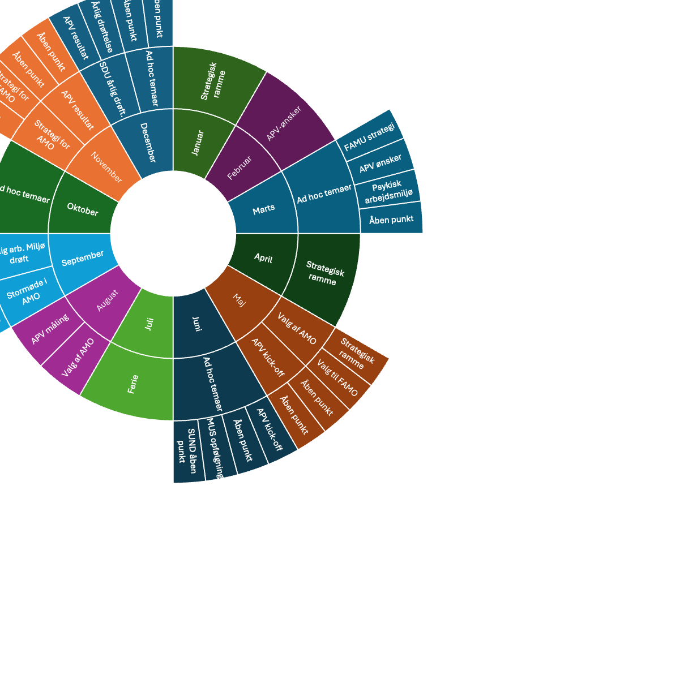
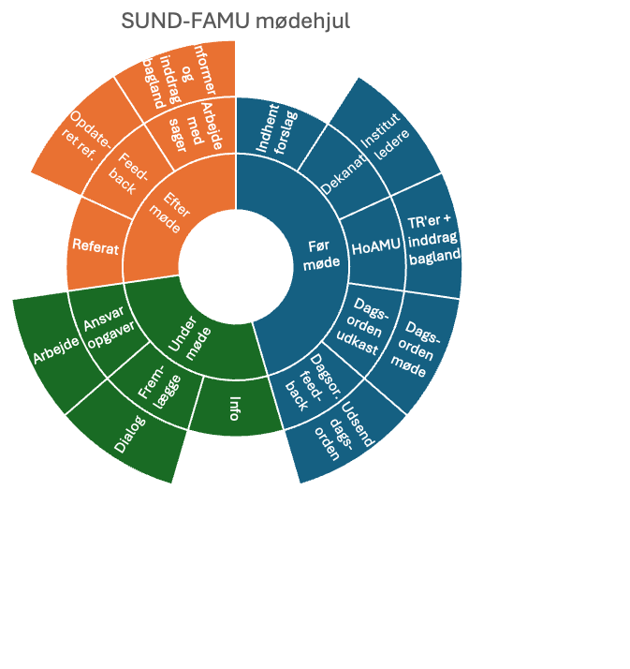
SUND-FAMU årshjul
Faste punkter
Bordet rundt
Arbejdsskader
Lovgivning / APV
Kodex og debatkultur
Fælles vi
Tillid
Åbent sind
Nysgerrighed (lytte) – nuanceret anskuelse
Spejle – forstå
Anerkende
Dokumentation – transparens
Respekt
Lydhør over forskellighed
Ordentlighed
God tone
Inddrage baglandet

